Slide 1
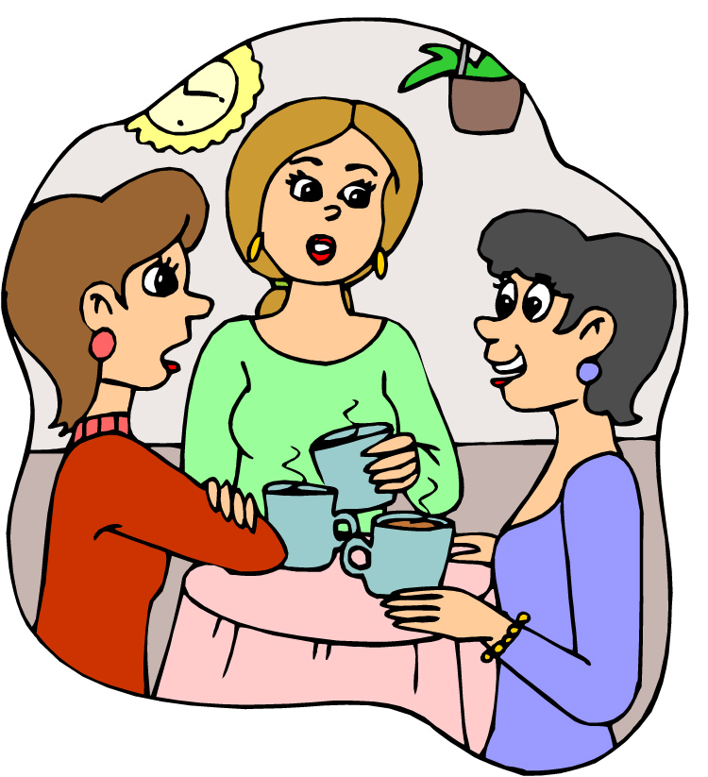
ごしょうかい します Go-shōkai shimasu

Slide 2
ごしゅじん go-shujin しゅじん shujin

Slide 3
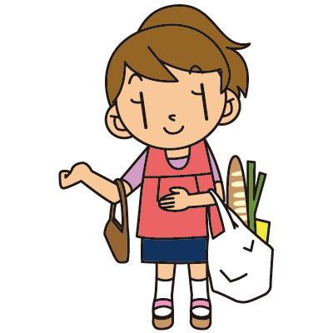
おくさん okusan かない kanai

Slide 4
おともだち o-tomodachi ともだち tomodachi

Slide 5
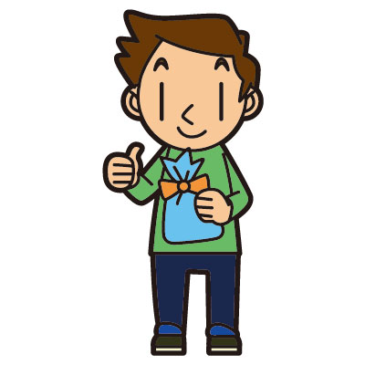
かれし kareshi

Slide 6
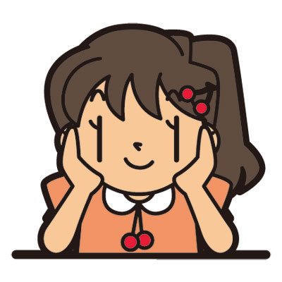
ガールフレンド gaarufurendo

Slide 7
ごしょうかいします。
Go-shōkai shimasu.
Let me introduce you.
わたし の ともだち です。
Watashi no tomodachi desu.
This is my friend.
ジョン さん です。
Jon san desu.
His name is John.
はじめまして！

Slide 8
こちら は ファールフレンド ですか。
Kochira wa gaarufurendo desu ka.
Is this your girlfriend?
はい、そう です。 OR いいえ、ともだち です。
Hai, sō desu. OR Iie, tomodachi desu.
Yes it is. OR No, it’s my friend.

